Slide 1

Využití simulačních technologií v Armádě České republiky
Přednášející: nrtm. David Ingr,
Ing. Michal Vojkůvka, Ph.D.
Témata přednášky:
• základní principy virtuální a rozšířené reality,
• umělá inteligence a její využití v praxi,
• SAVIT (virtuální střelecký simulátor) a TSS (taktický soubojový simulátor),
• CAESAR (pacientský simulátor) a jeho využití v kurzech TCCC–CLS (kurzy první pomoci
a neodkladné péče v bojových a extrémních podmínkách),
• využití simulačních technologií při výcviku složek integrovaného záchranného systému.

Slide 2
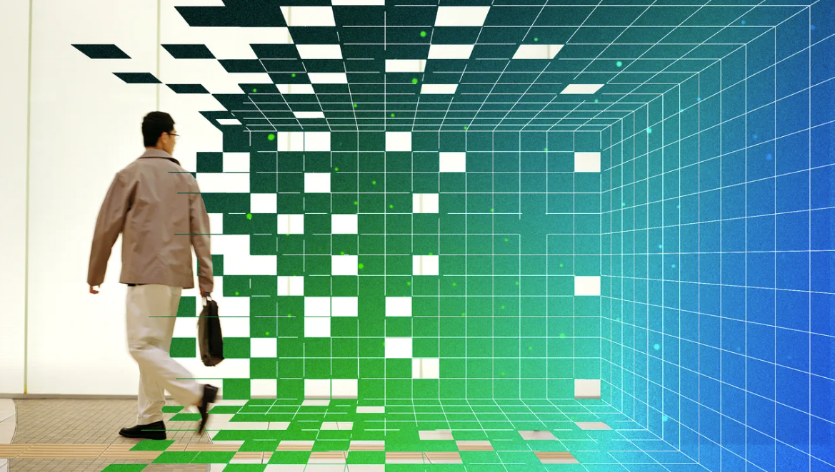
Modelování a simulace
Modelování je proces vytváření modelu systému a simulace je pak získávání nových znalostí
o původním systému pomocí experimentování na tomto modelu.

Slide 3
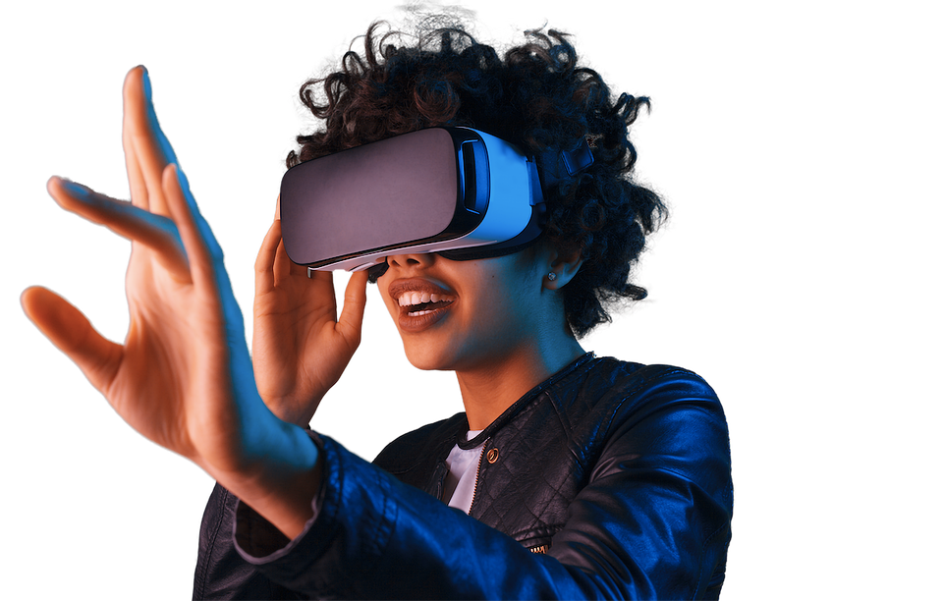
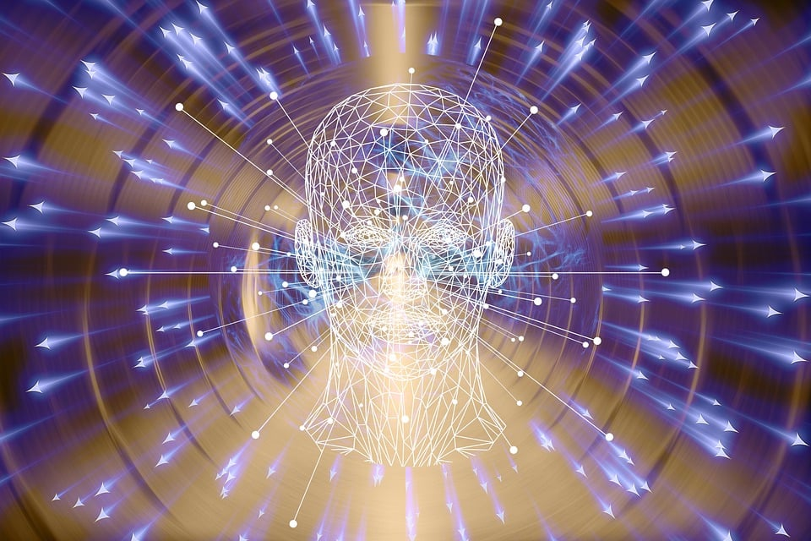
Virtuální a rozšířená realita
Virtuální realita (VR) je technologie umožňující uživateli ocitnout se v simulovaném prostředí, ideálně doprovázené jeho interakcí s ním. Technologie virtuální reality vytvářejí iluzi skutečného světa (např. při výcviku boje, pilotování, lékařství), nebo fiktivního světa počítačových her.

Slide 4
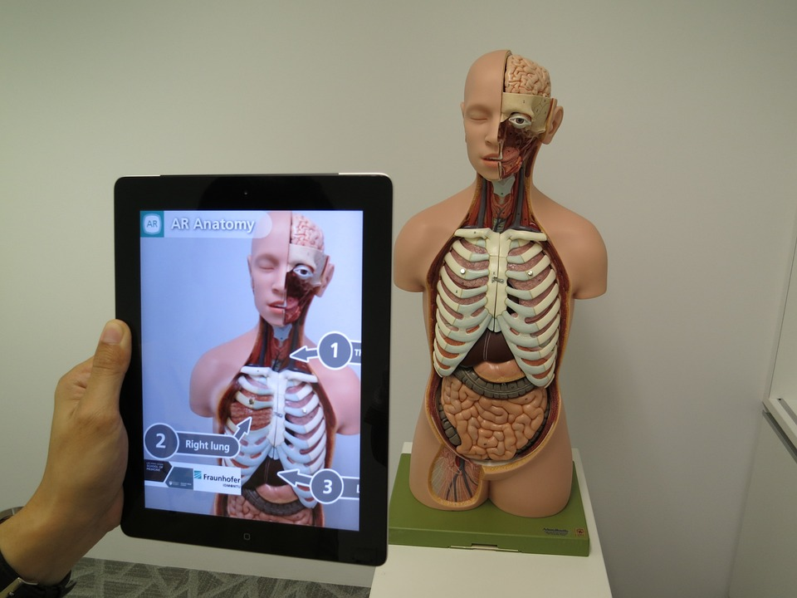
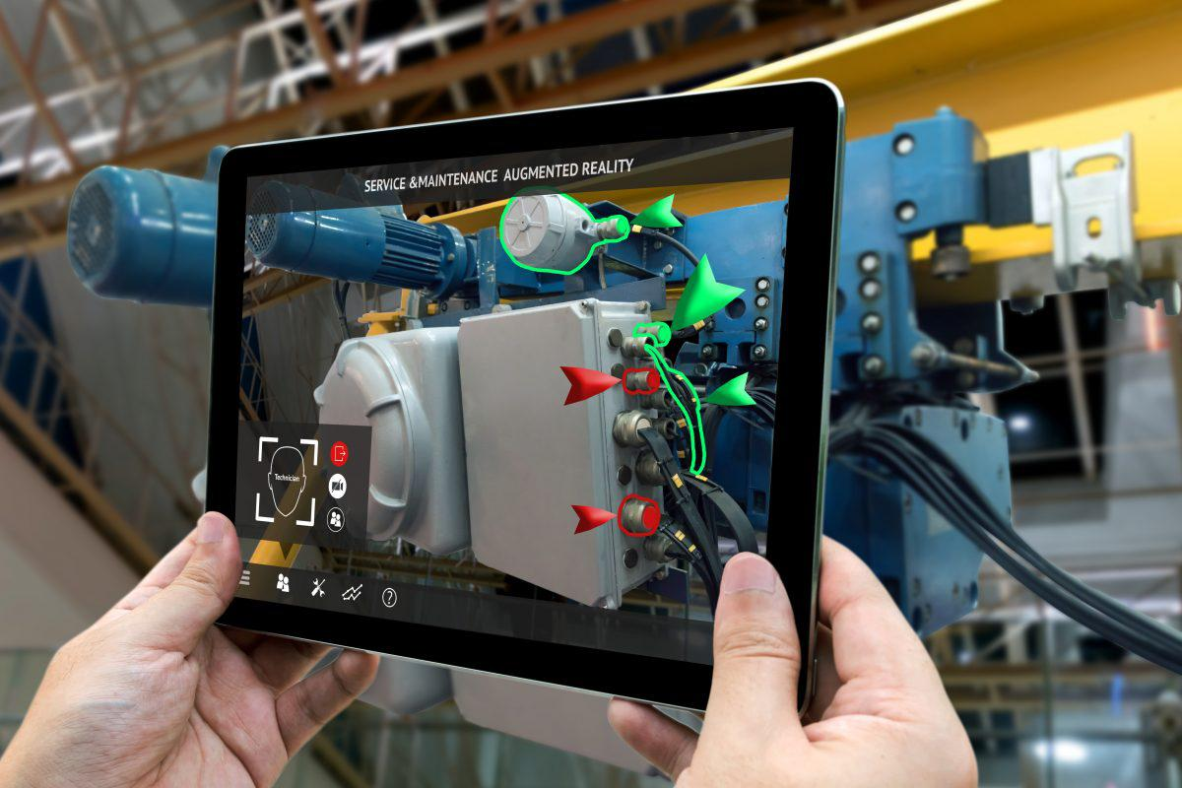
Virtuální a rozšířená realita
Rozšířená realita nebo také „augmentovaná realita” (AR) je označení pro vizuální dosazení digitálního objektu do reality za pomocí 3D skenů okolního prostředí.

Slide 5
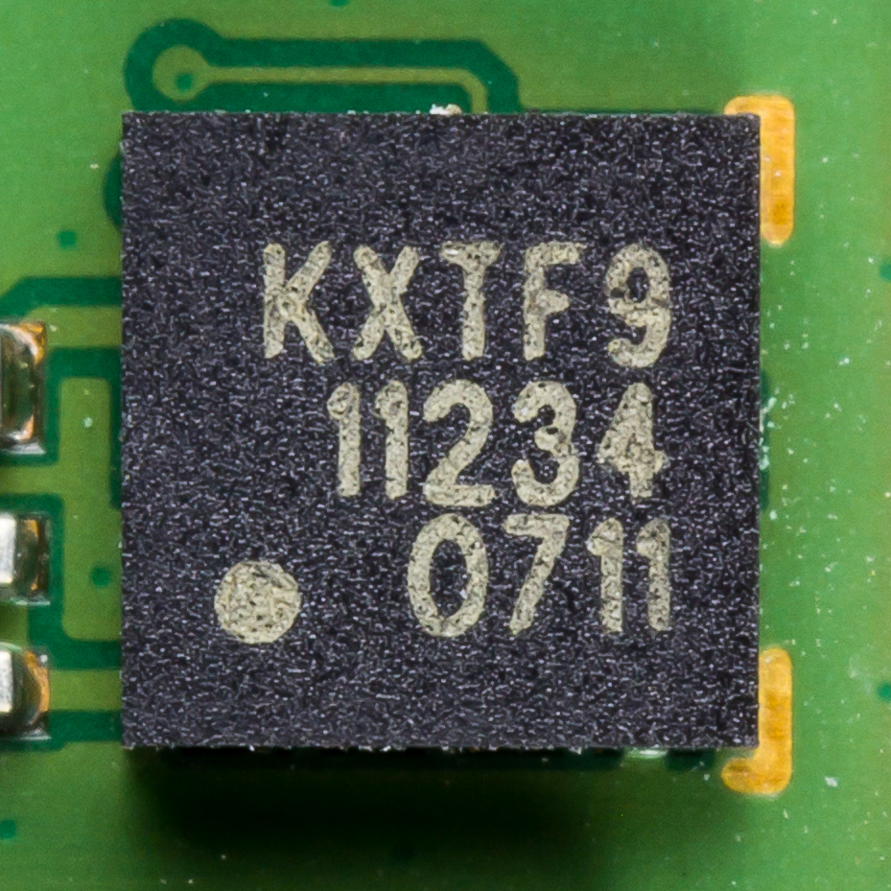
Akcelerometr
slouží k měření statického gravitačního zrychlení, které umožňuje určit úhel vychýlení měřeného objektu od svislice
gravitační zrychlení a_{g} je zrychlení, které tělesu udílí gravitační síla
a_{g} = 9,823 m·s⁻²

Slide 6
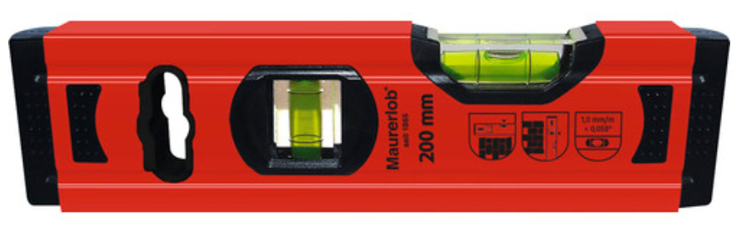
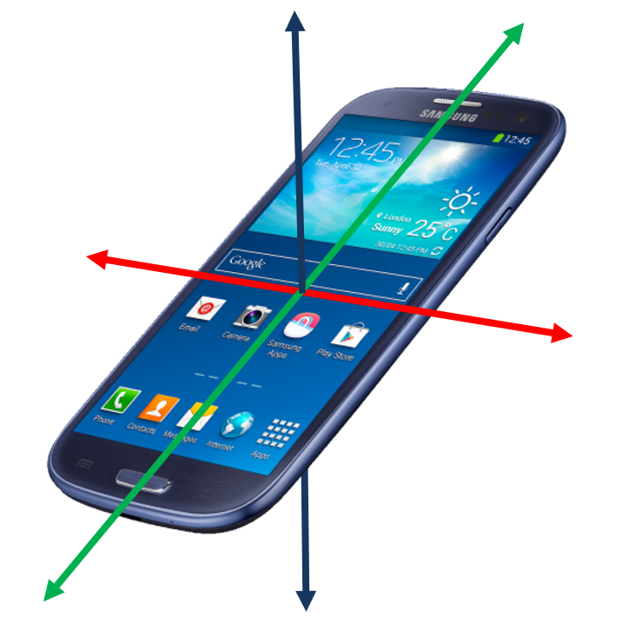

Slide 7
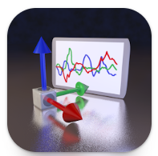
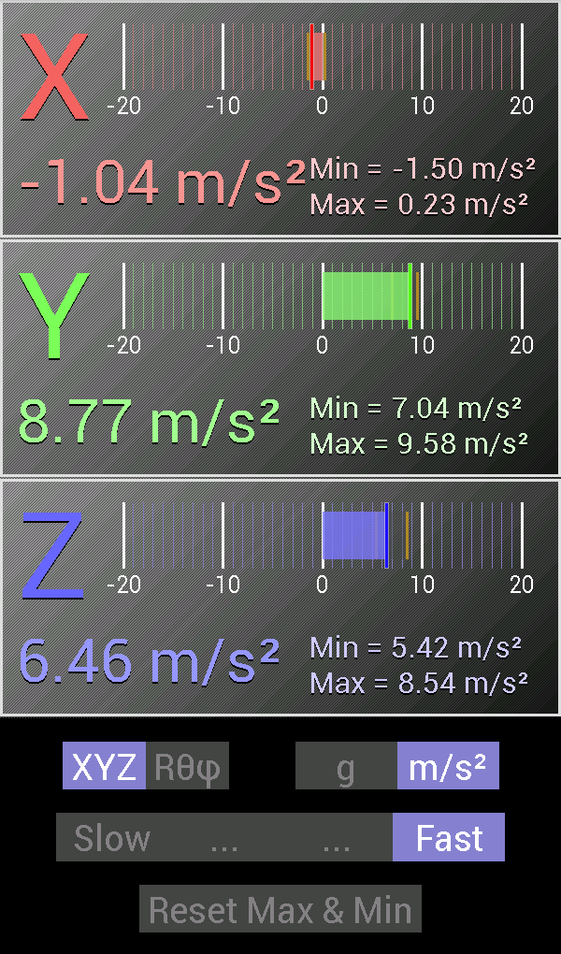
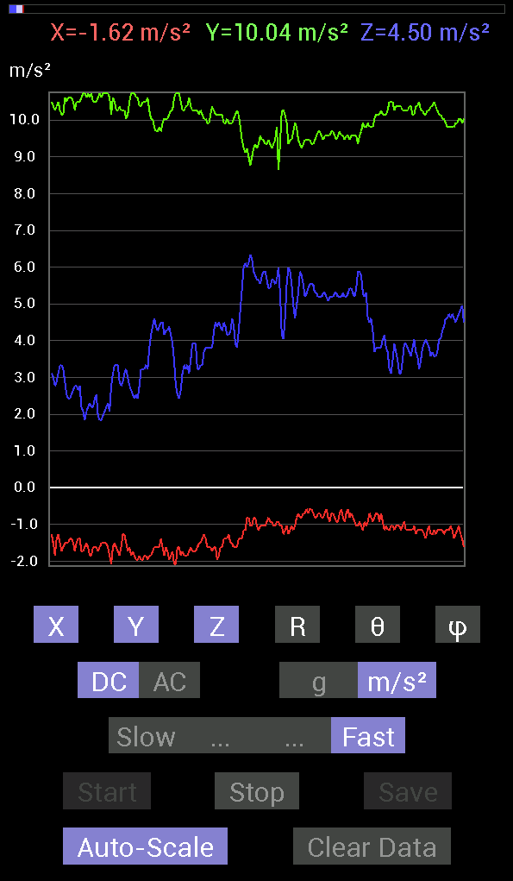
Aplikace Accelerometer

Slide 8
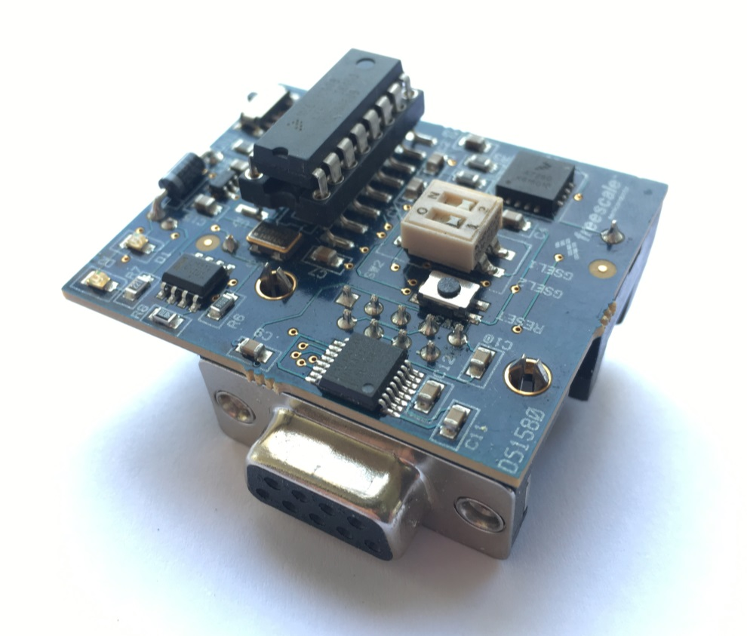
Zatěžovací zkouška železničního mostu

Slide 9
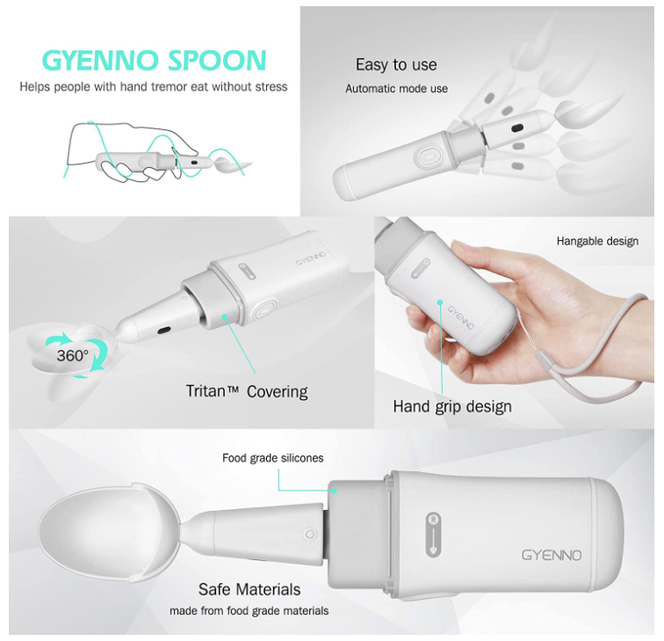
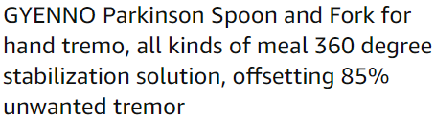
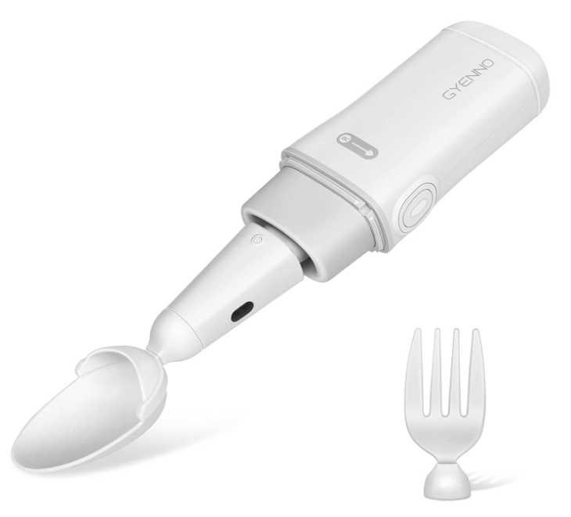

Slide 10
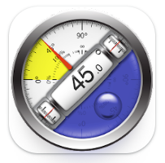
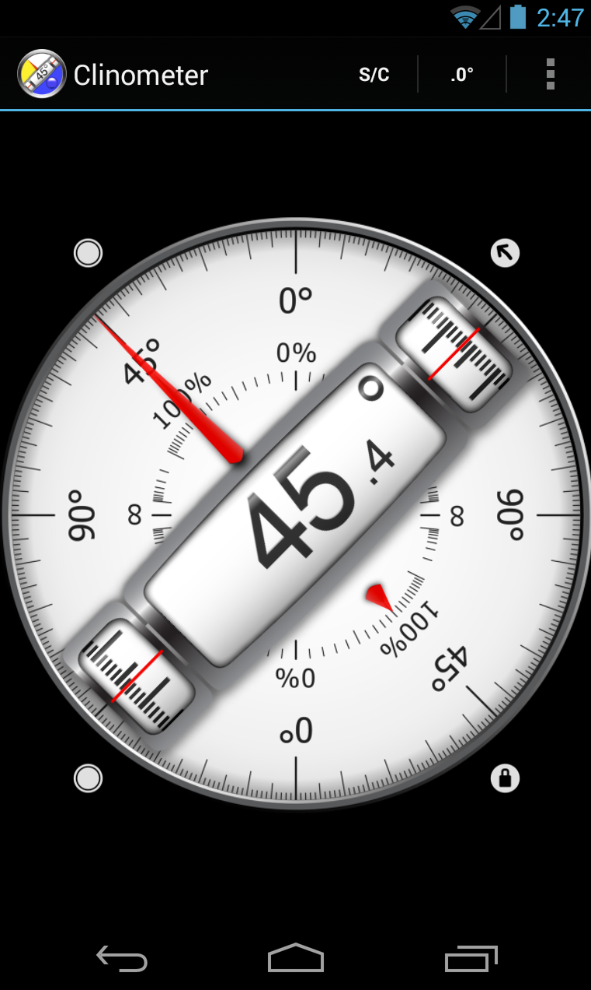
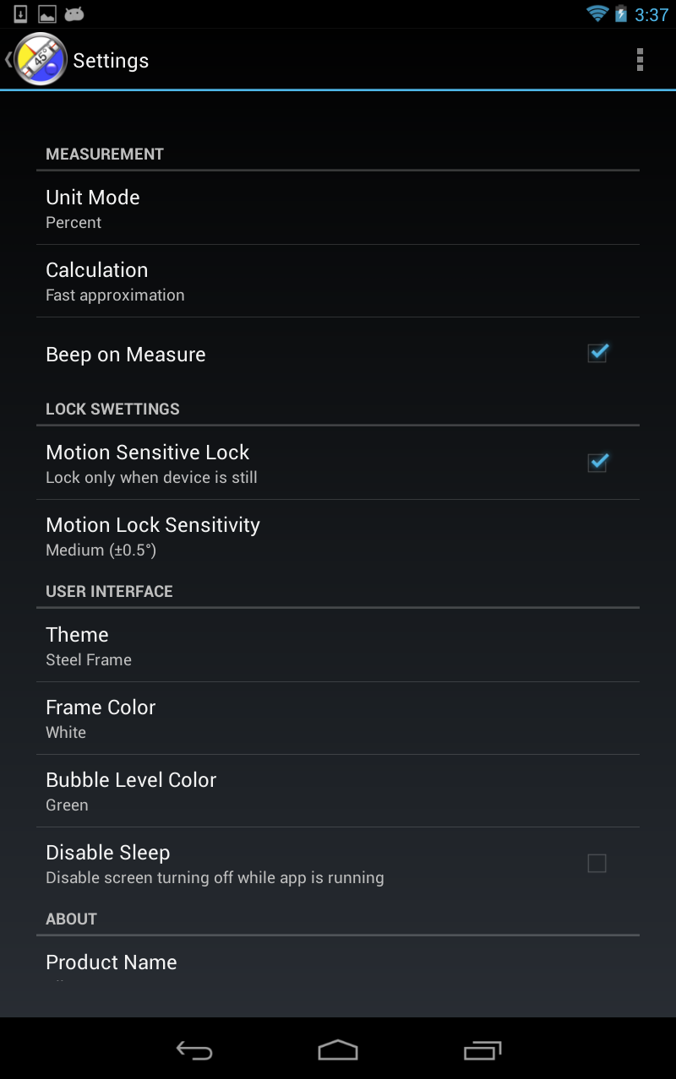
Aplikace Clinometer + bubble level

Slide 11
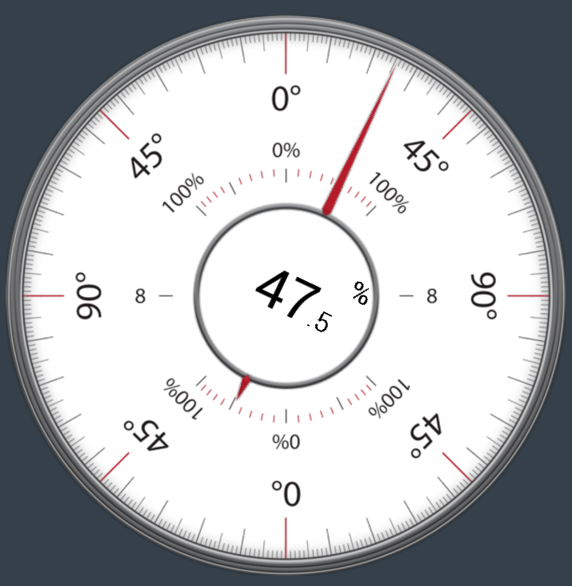
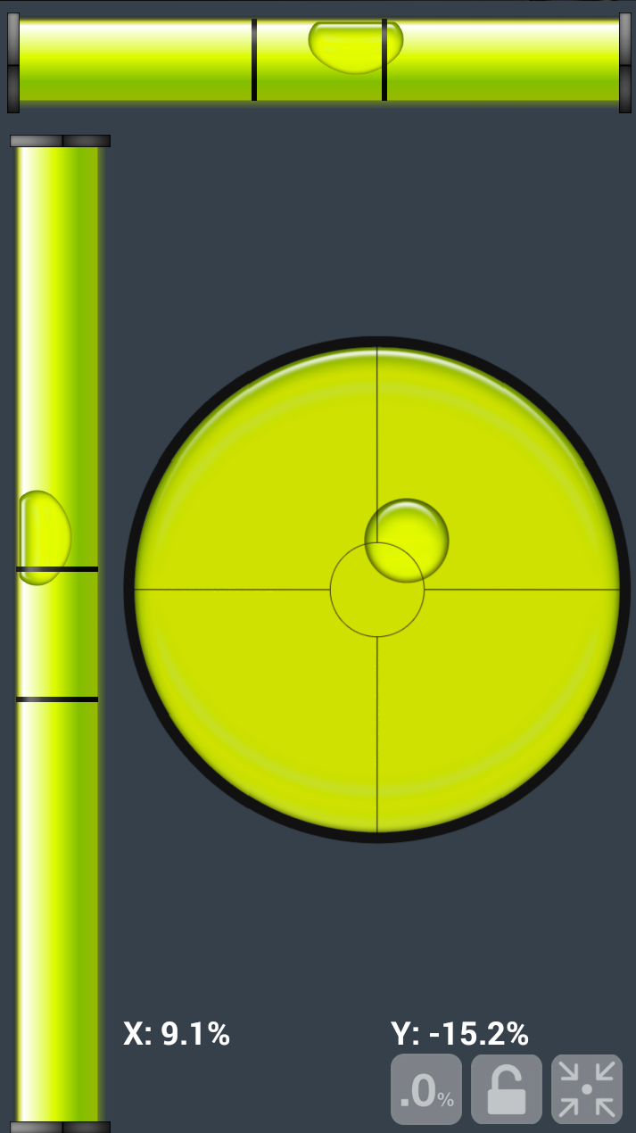
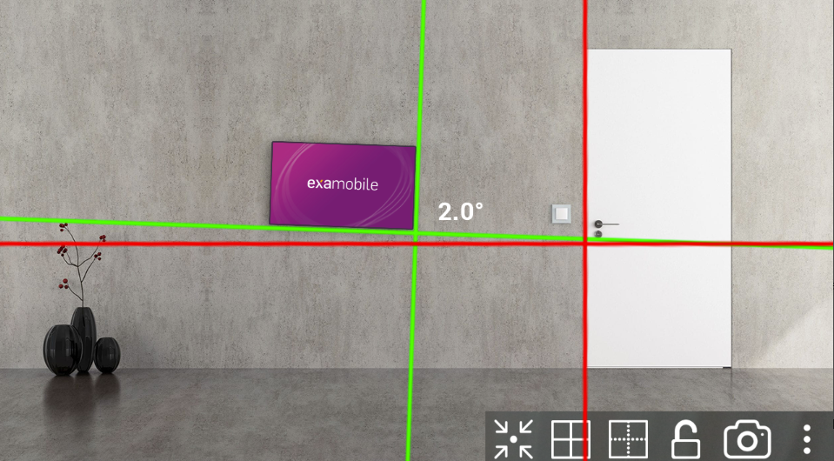
Aplikace Laser Level

Slide 12
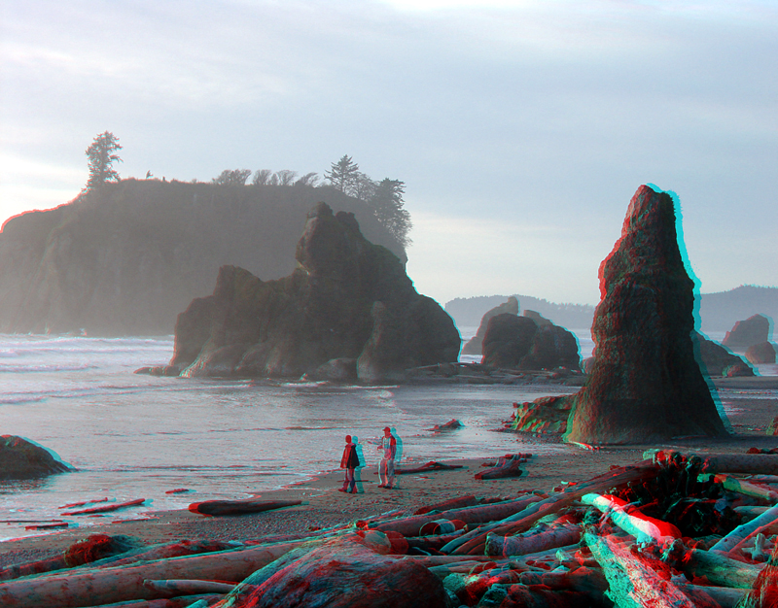
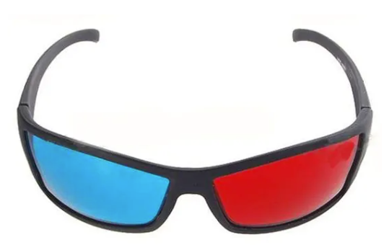
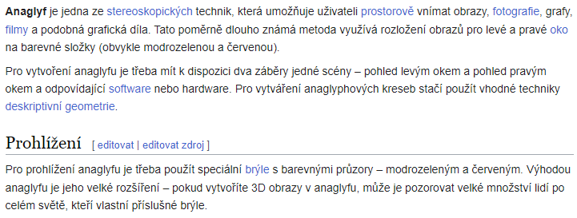
Anaglyf

Slide 13
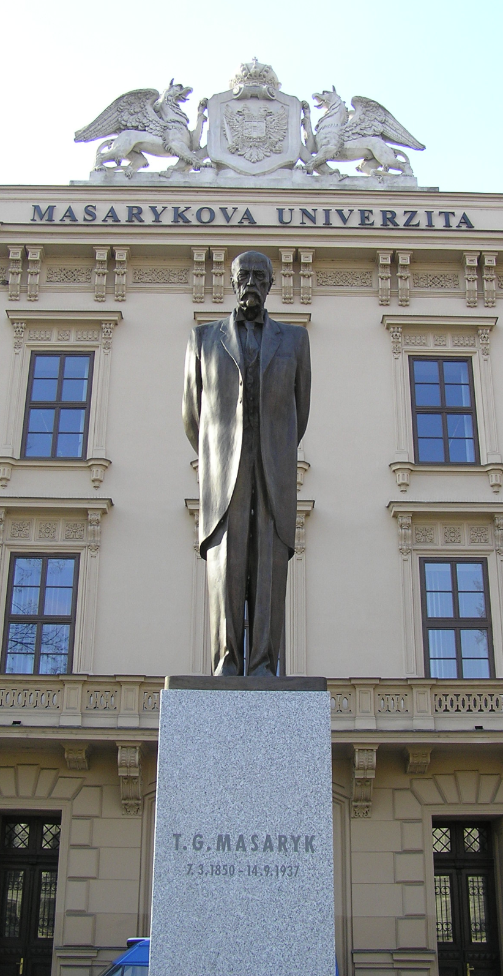
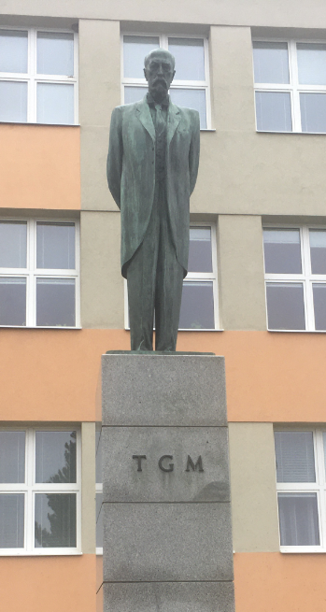

Slide 14
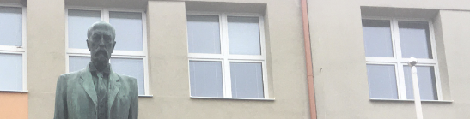
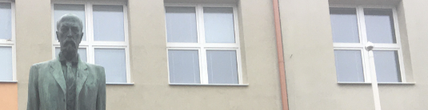
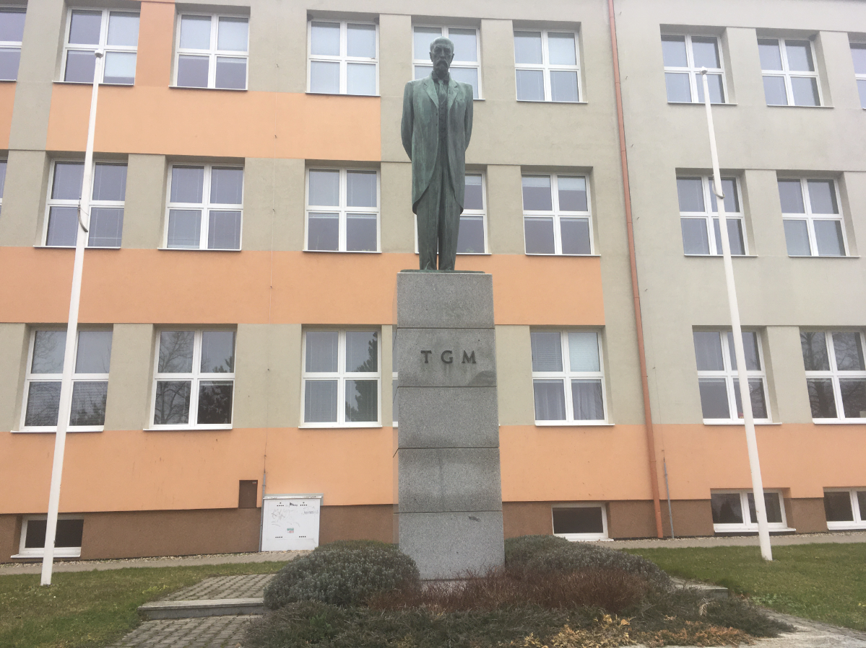
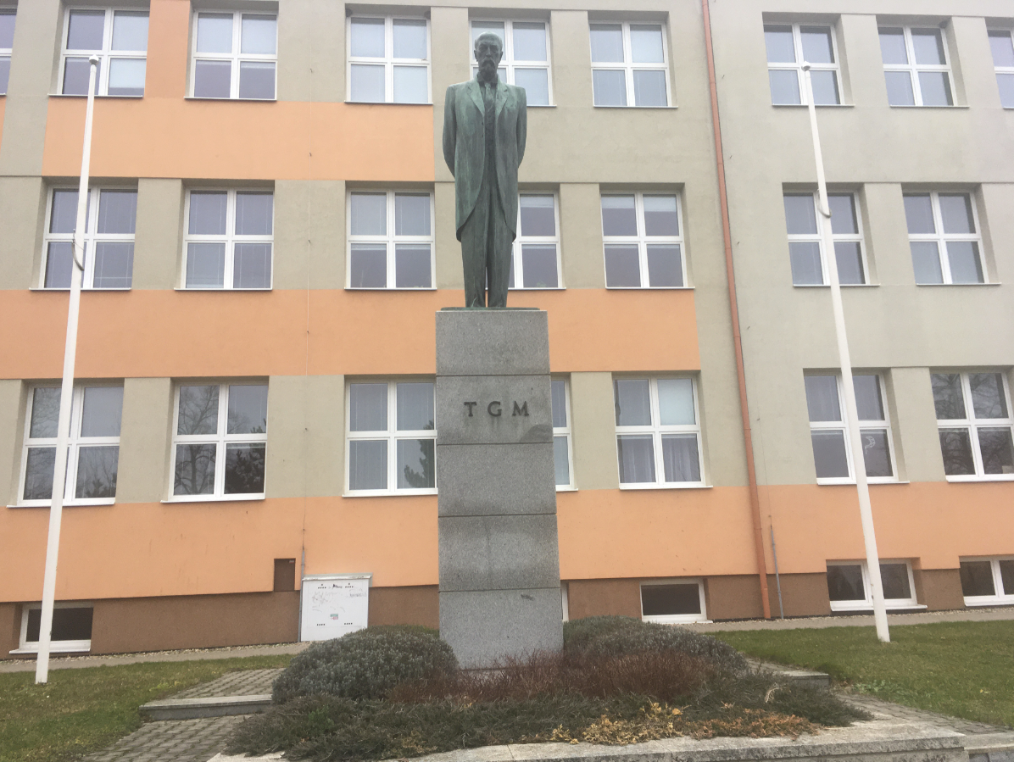

Slide 15
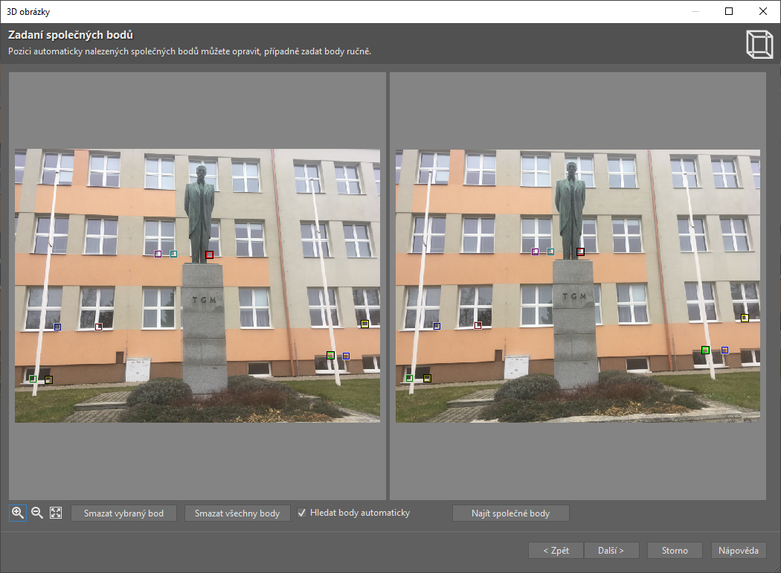

Slide 16
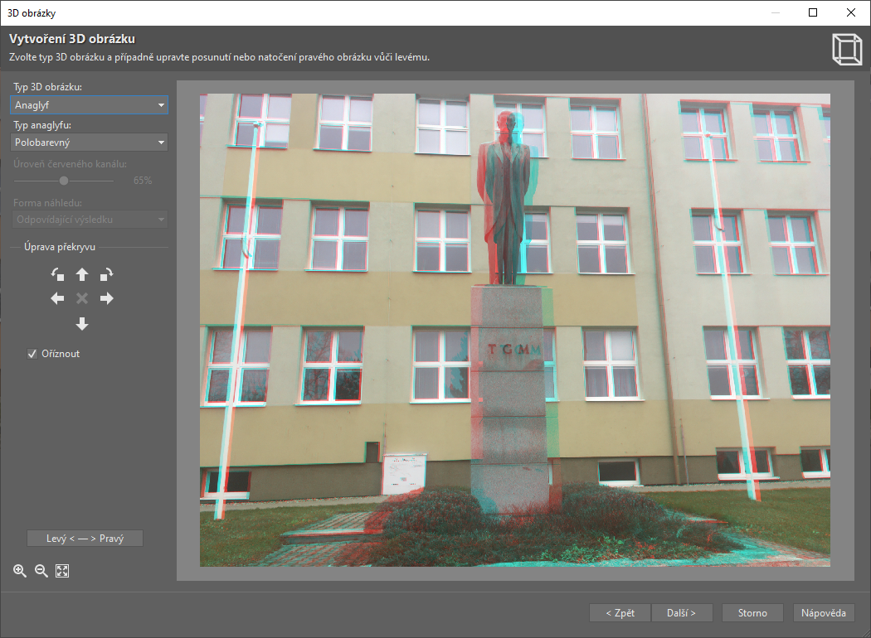

Slide 17
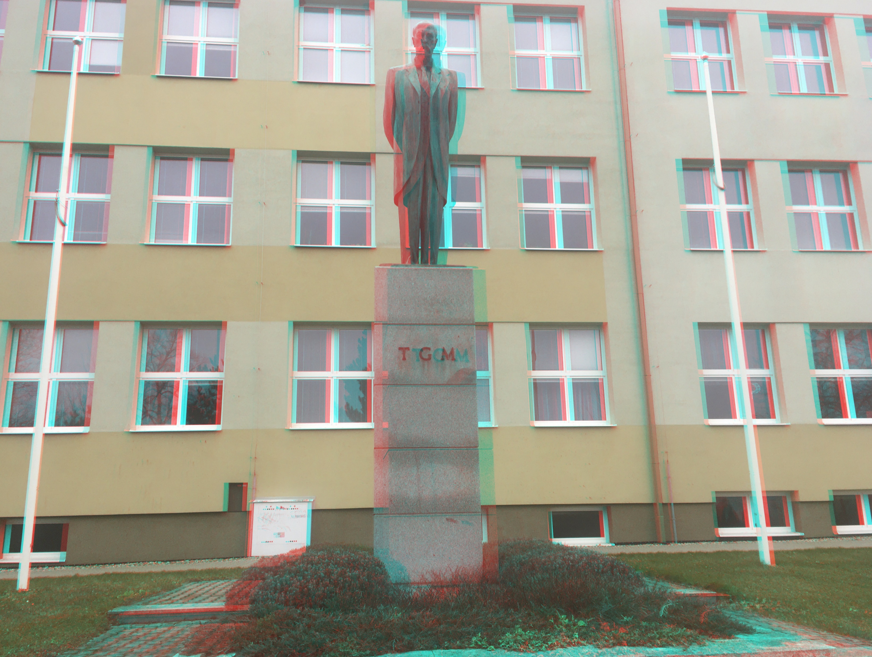

Slide 18


Slide 19
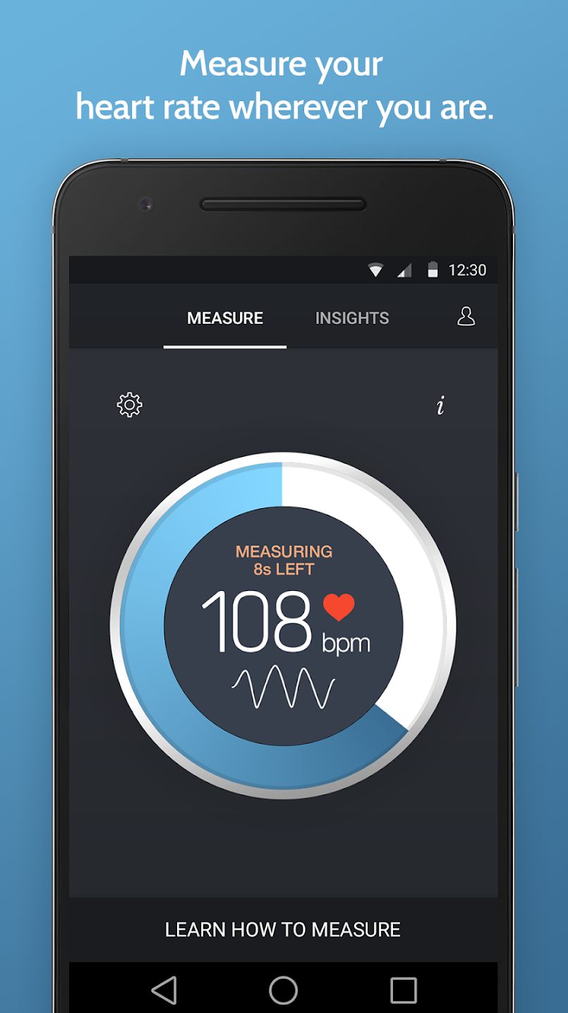
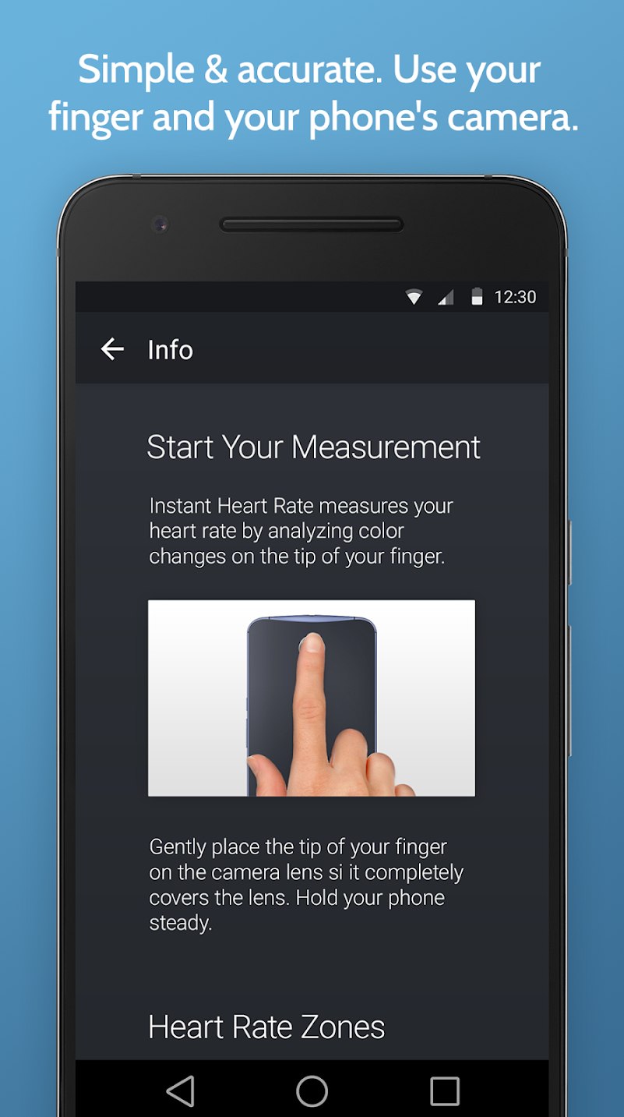
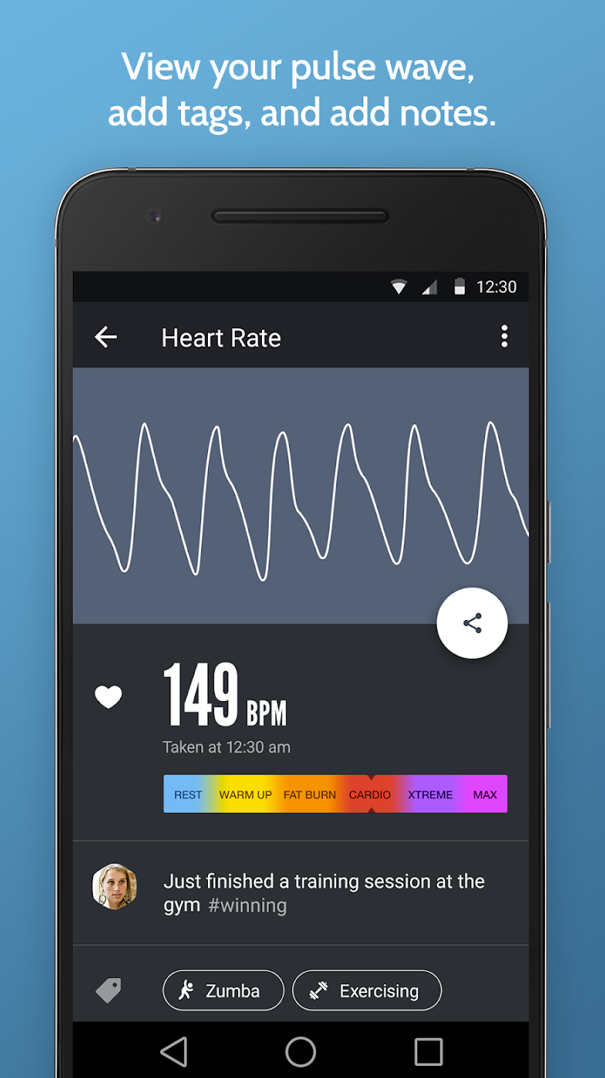
Aplikace Heart Monitor

Slide 20
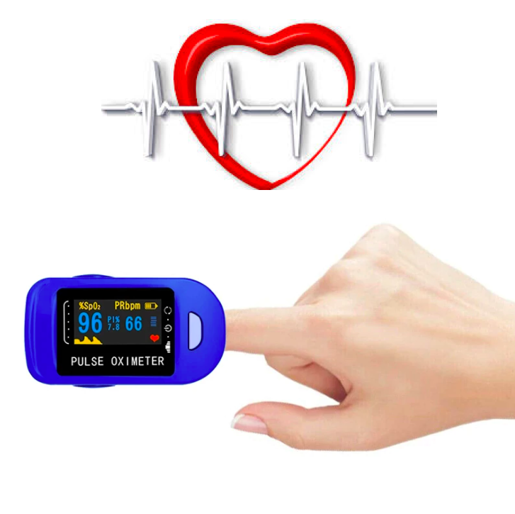
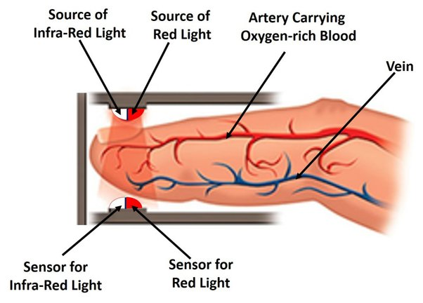
Pulsní oxymetr
neinvazivní měření saturace hemoglobinu kyslíkem v arteriální části krevního řečiště

Slide 21
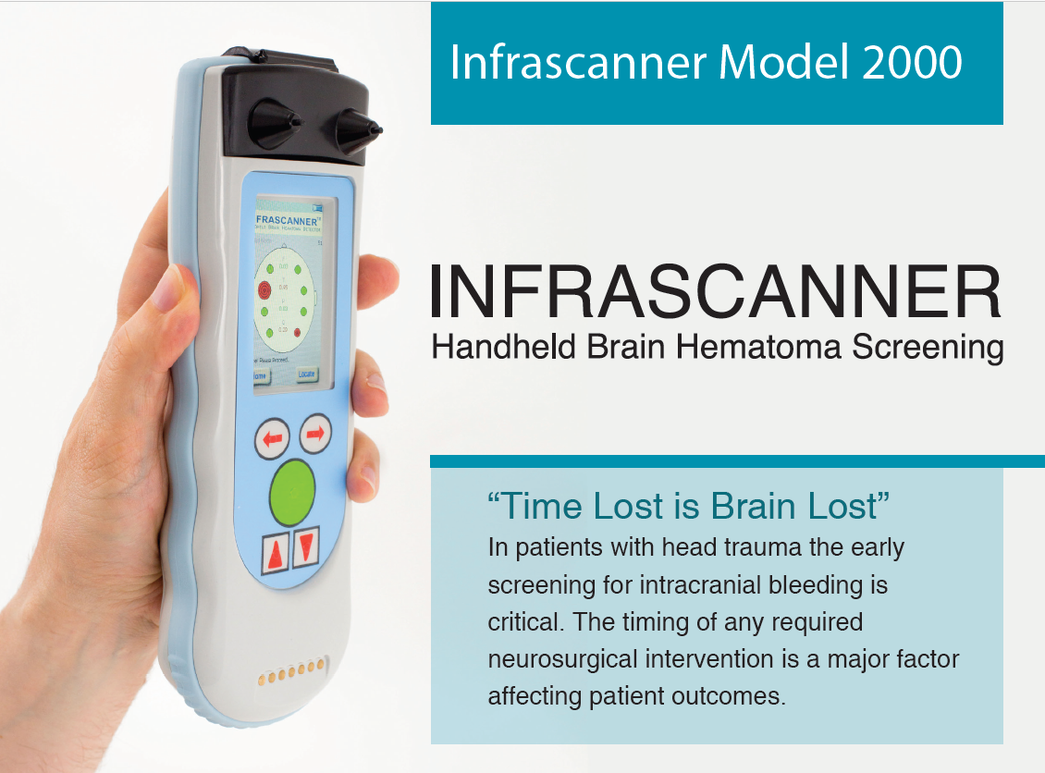

Slide 22
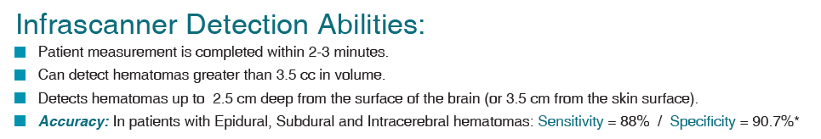
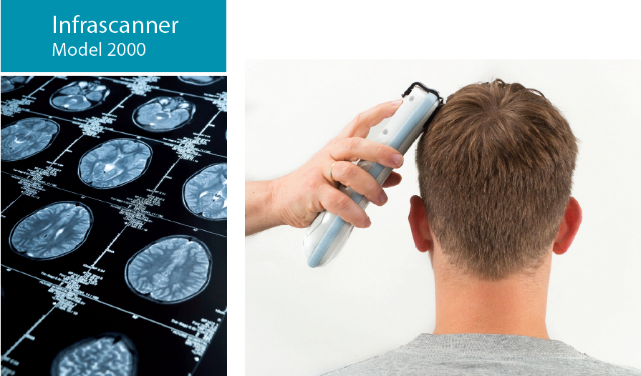

Slide 23
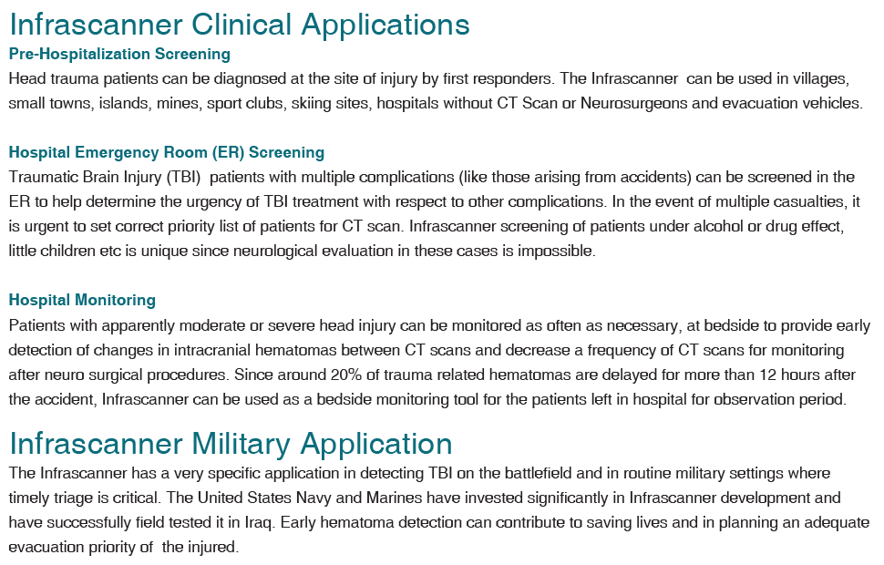

Slide 24
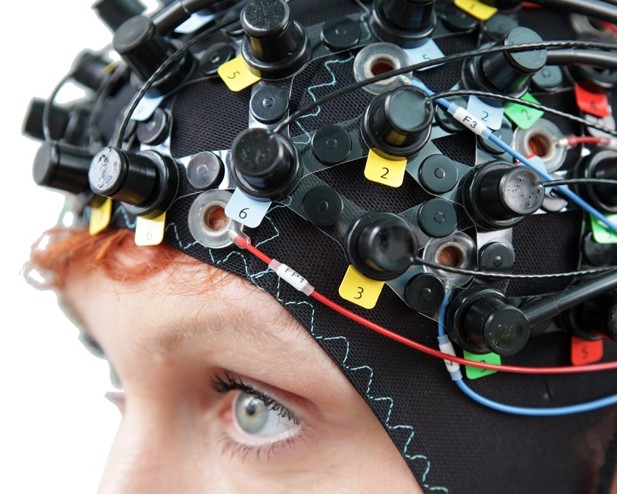
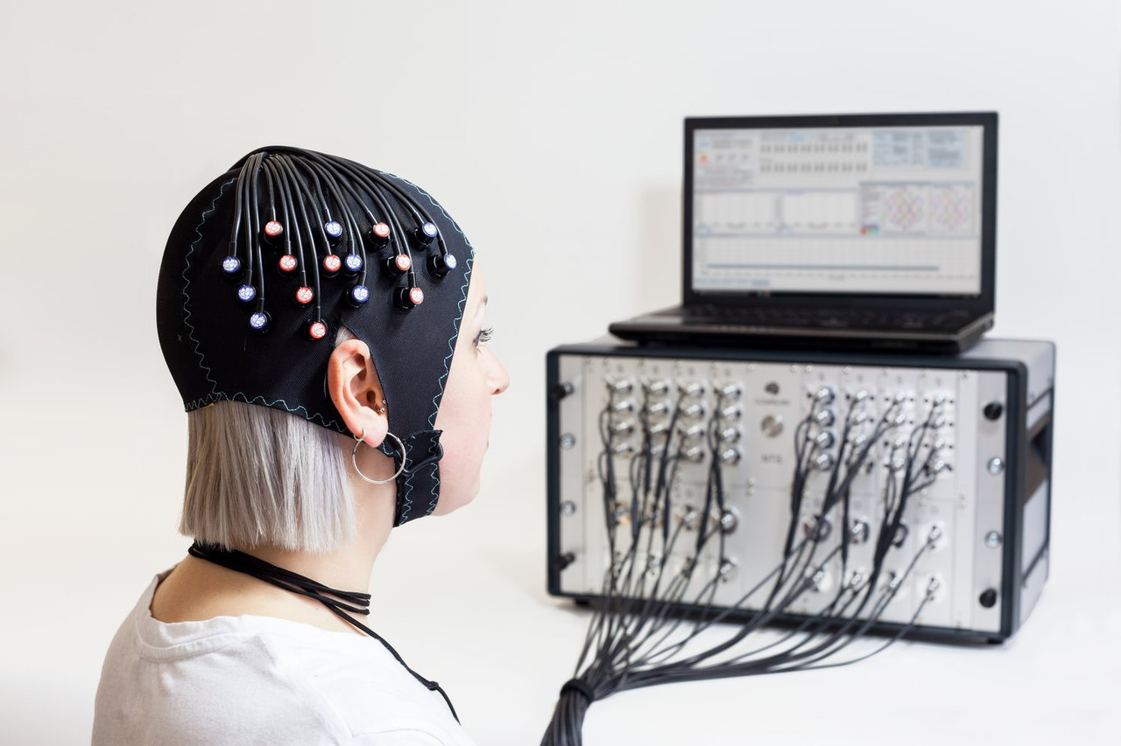
NIRS
Near-infrared spectroscopy

Slide 25
Umělá inteligence
Umělá inteligence (Artificial Intelligence, AI) je obor informatiky zabývající se tvorbou systémů řešících komplexní úlohy jako je rozpoznávání či klasifikace, např. v oblastech zpracování obrazu (ve formě pixelů) či zpracování psaného textu či mluveného jazyka (ve formě počítačového kódu), nebo plánování či řízení na základě zpracování velkých objemů dat.

Slide 26
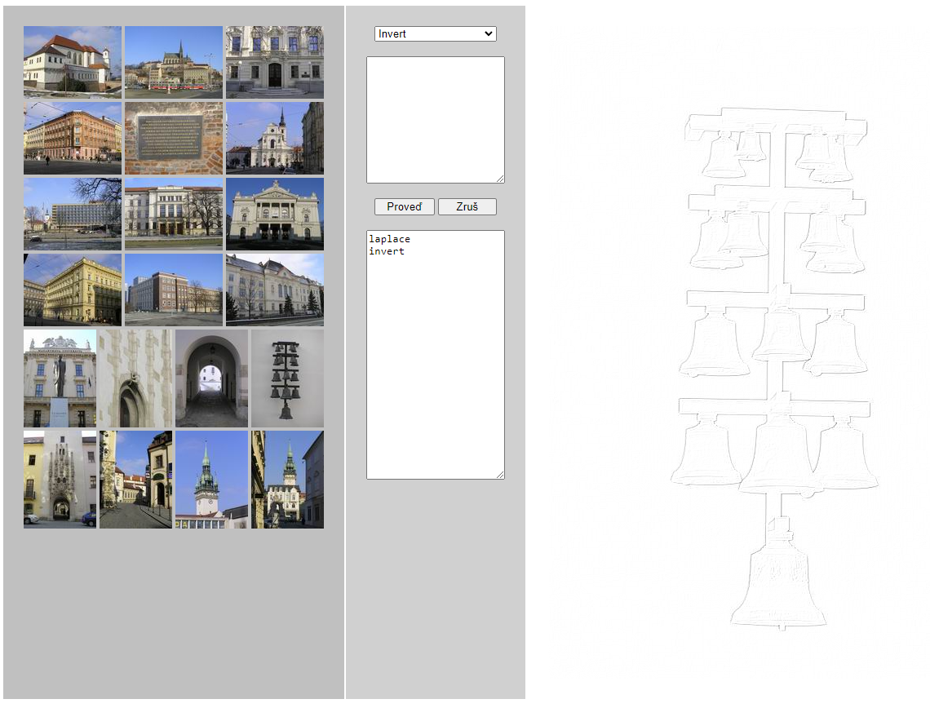
Počítačové vidění

Slide 27
Príde cudzokrajný študent v Prahe za svojím učiteľom češtiny s otázkou:
„Nerozumiem, čo to je šimsisi? V slovníku to nie je …“
Učiteľ na to:
„Šimsisi, to je esisisisšim!“

Slide 28
Das ist mir ein böhmisches Dorf.
Der hinkende ist unter den Einbeinigen König.
Es ist leichter tadeln, als besser machen.
Po bitvě je každý generálem.

Slide 29
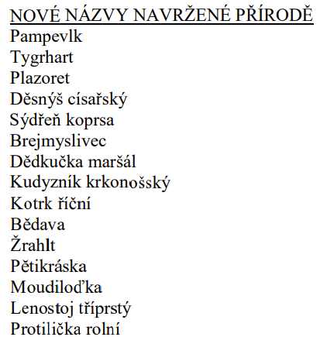
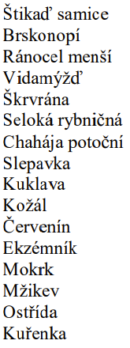
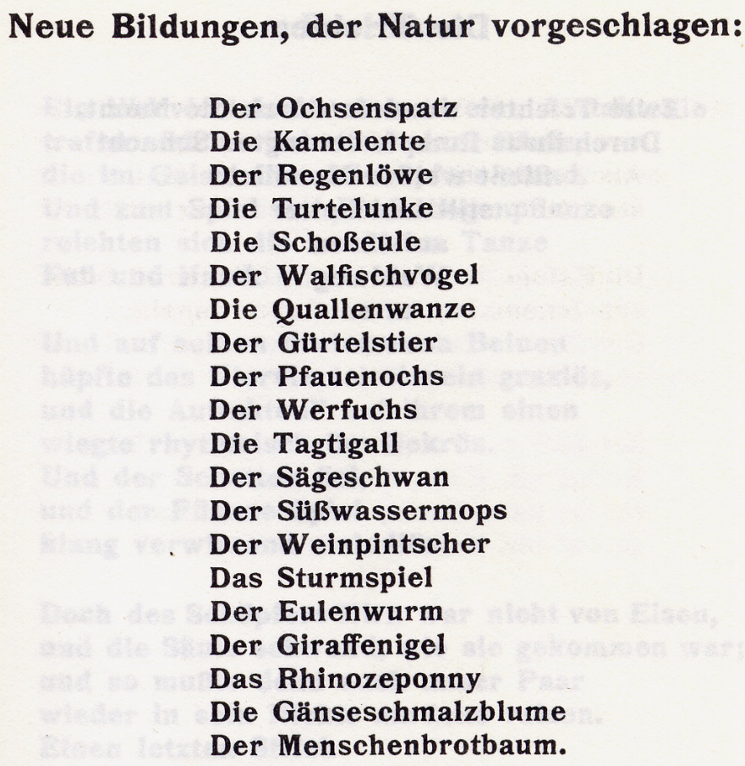
Christian Morgenstern

Slide 30
